Slide 1


BÁO CÁO ĐỒ ÁN TỐT NGHIỆP K60
TRƯỜNG ĐẠI HỌC VINH
VIỆN KỸ THUẬT VÀ CÔNG NGHỆ
Sinh viên thực hiện: Nguyễn Xuân Tài (18574802010087)
Giảng viên hướng dẫn: Ths. Nguyễn Thị Minh Tâm

Slide 2

ĐỀ TÀI
TRƯỜNG ĐẠI HỌC VINH
VIỆN KỸ THUẬT VÀ CÔNG NGHỆ
XÂY DỰNG WEBSITE QUẢN LÝ HIỆU THUỐC

Slide 3




NỘI DUNG
CHƯƠNG 1:
TỔNG QUAN & CSLT
CHƯƠNG 2:
PHÂN TÍCH VÀ THIẾT KẾ HỆ THỐNG
CHƯƠNG 3:
TRIỂN KHAI HỆ THỐNG
CHƯƠNG 4:
KẾT LUẬN

Slide 4
TỔNG QUAN VỀ ĐỀ TÀI
Lý do lựa chọn đề tài:
- Ý tưởng mang tính thực tiễn.
- Giúp theo dõi tất cả các loại thuốc cùng với doanh số bán hàng, quản lý các sản phẩm thuốc, quản lý thông tin tài khoản người bán một cách nhanh chóng, chính xác.
Mục tiêu:
Hiểu hơn về framework Laravel với ngôn ngữ php để áp dụng
xây dựng website.
- Biết cách phân tích và thiết kế website quản lý.
- Hoàn thành website tiêu chuẩn có đầy đủ các chức năng mà người dùng cần.

Slide 5






CƠ SỞ & LÝ THUYẾT
Ứng dụng các kiến thức được tìm hiểu để xây dựng đề tài: “Website hệ thống quản lý hiệu thuốc”

Slide 6
PHÂN TÍCH & THIẾT KẾ HỆ THỐNG
QUẢN LÝ HIỆU THUỐC
QUẢN LÝ
THỂ LOẠI THUỐC
QUẢN LÝ
NHẬP THUỐC
QUẢN LÝ
DOANH THU THUỐC
QUẢN LÝ
THUỐC
QUẢN LÝ
NHÀ CUNG CẤP THUỐC
BÁO CÁO BÁN THUỐC
QUẢN LÝ QUYỀN
QUẢN LÝ HỒ SƠ CÁ NHÂN
QUẢN LÝ NGƯỜI DÙNG

Slide 7
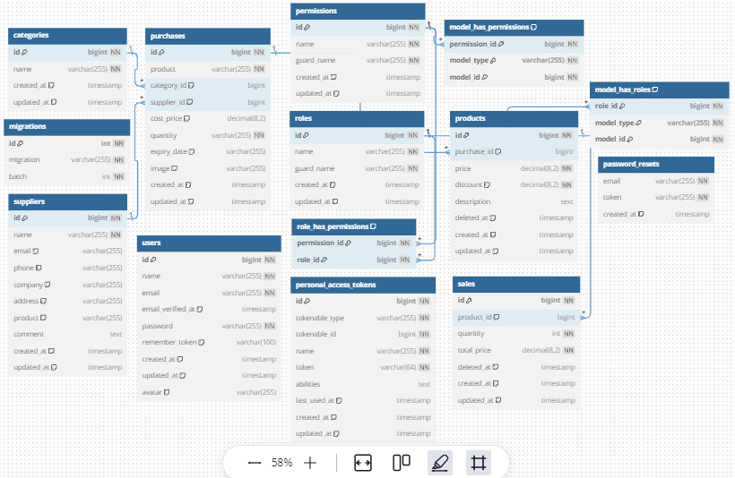
PHÂN TÍCH & THIẾT KẾ HỆ THỐNG
CƠ SỞ DỮ LIỆU (Diagram)
QẢN LÝ
DOANH THU THUỐC
QUẢN Ý
NHÀ CUNG CẤP THUỐC
ẢN LÝ NGƯỜI DÙNG

Slide 8
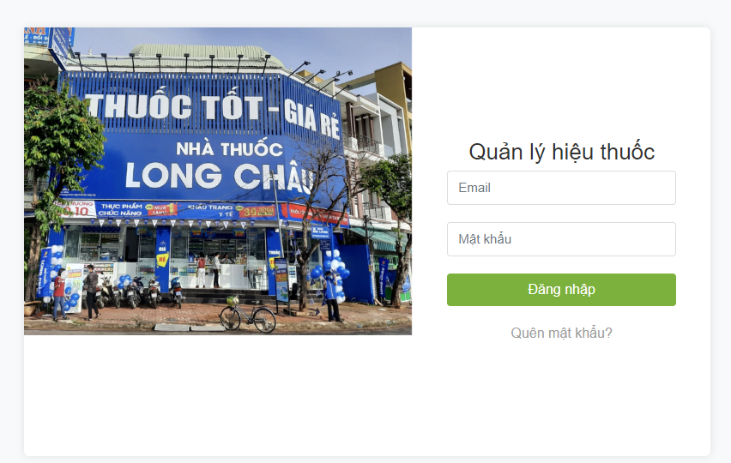
TRIỂN KHAI HỆ THỐNG
Giao diện đăng nhập

Slide 9
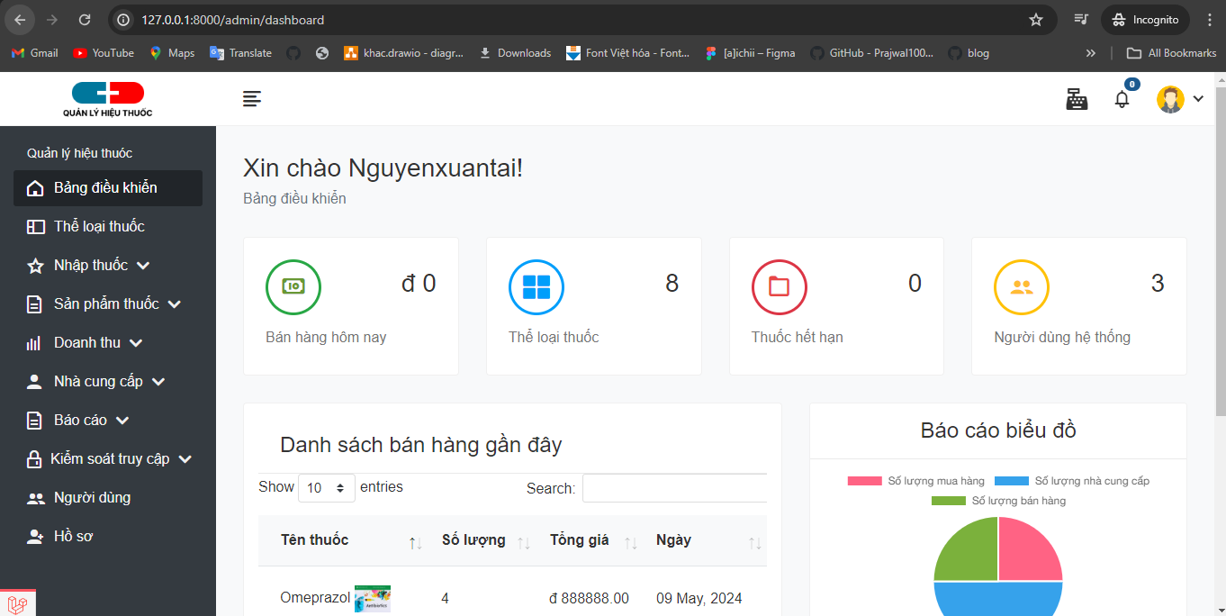
TRIỂN KHAI HỆ THỐNG
Giao diện tổng quan

Slide 10
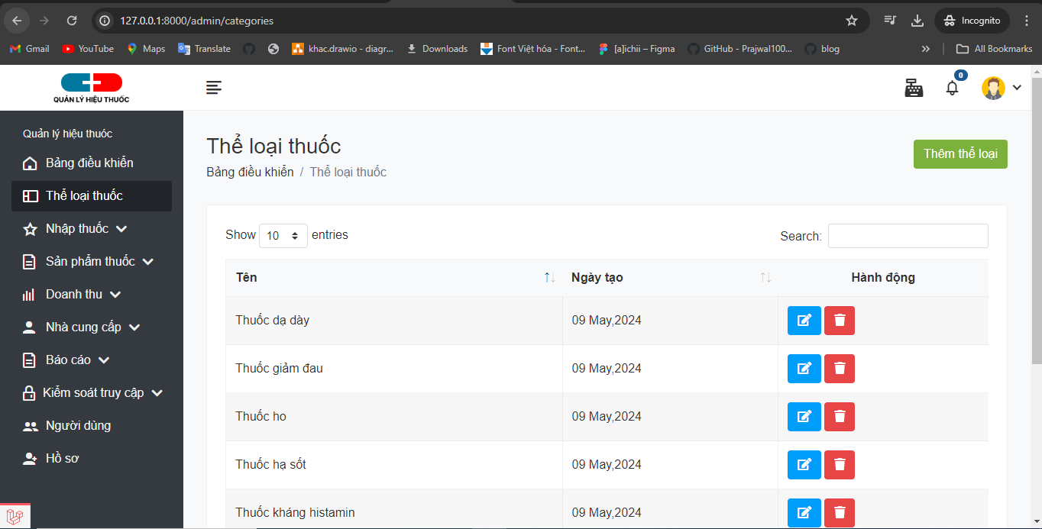
TRIỂN KHAI HỆ THỐNG
Giao diện quản lý thể loại thuốc

Slide 11
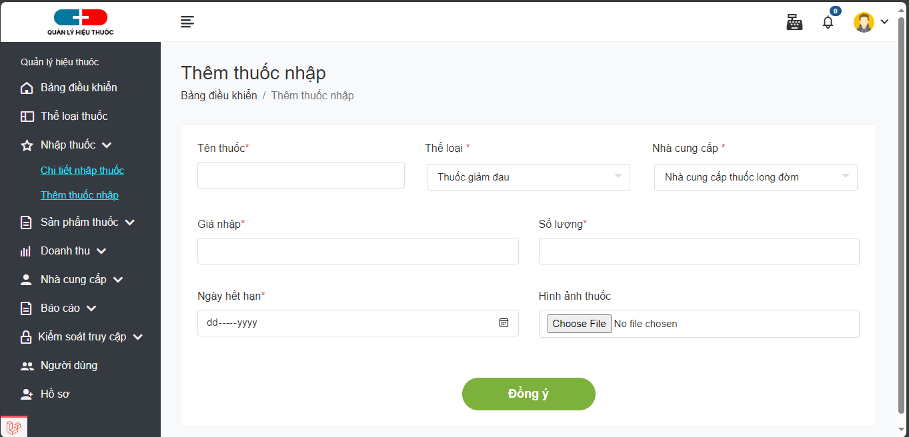
TRIỂN KHAI HỆ THỐNG
Giao diện quản lý nhập thuốc

Slide 12
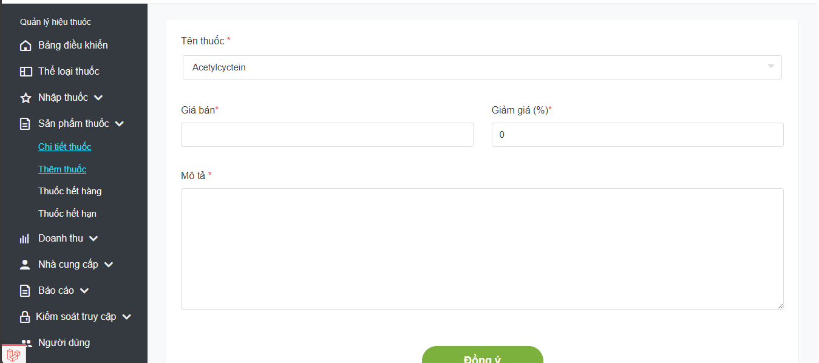
TRIỂN KHAI HỆ THỐNG
Giao diện quản lý thuốc

Slide 13
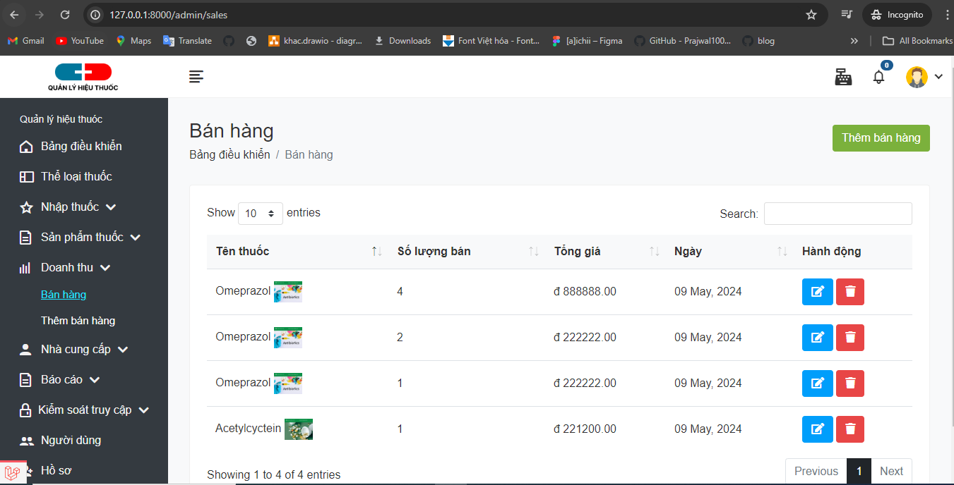
TRIỂN KHAI HỆ THỐNG
Giao diện quản lý bán thuốc

Slide 14
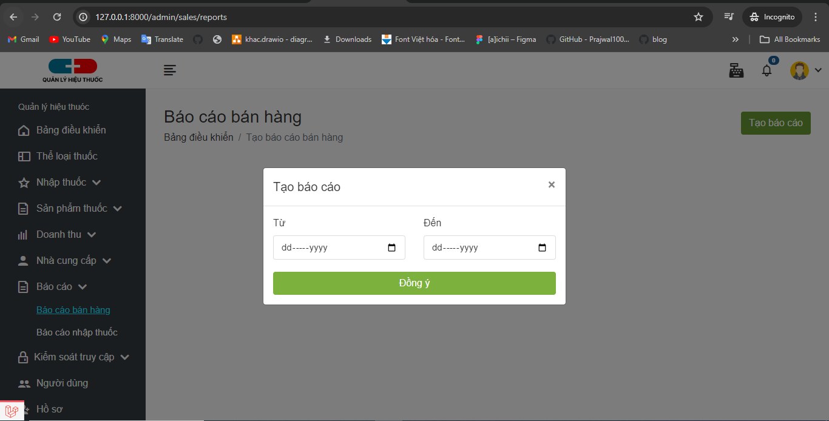
TRIỂN KHAI HỆ THỐNG
Giao diện tạo báo cáo bán thuốc

Slide 15
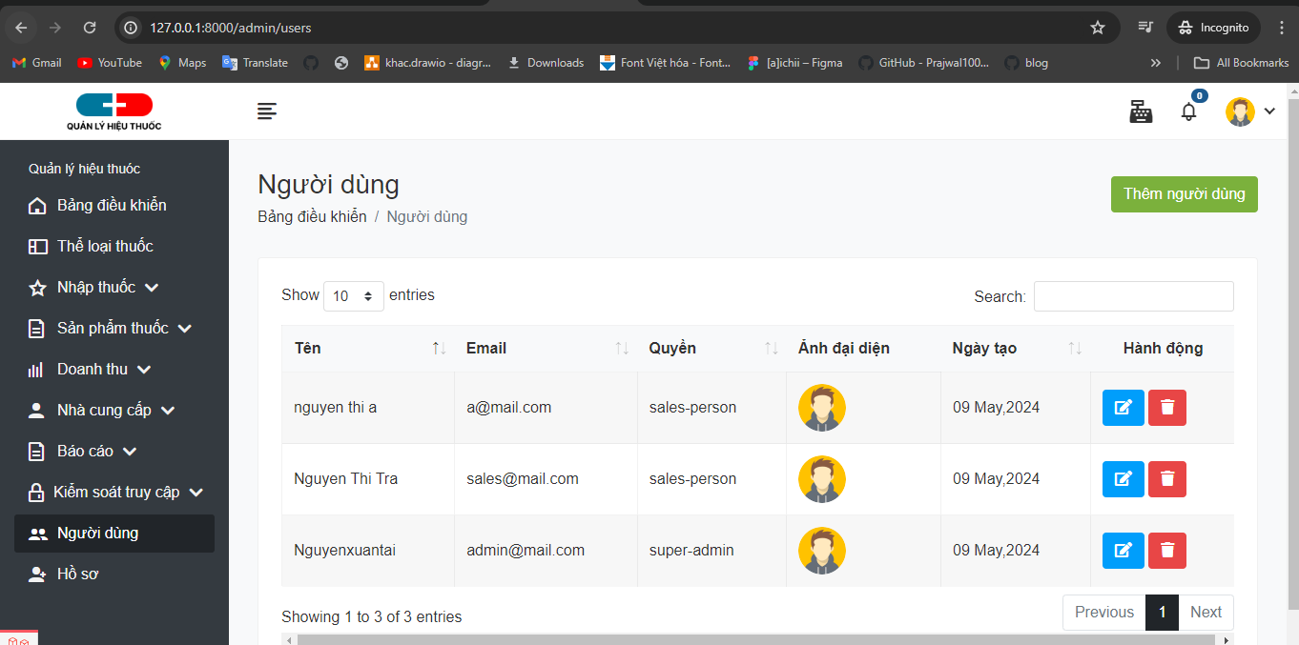
TRIỂN KHAI HỆ THỐNG
Giao diện quản lý user

Slide 16
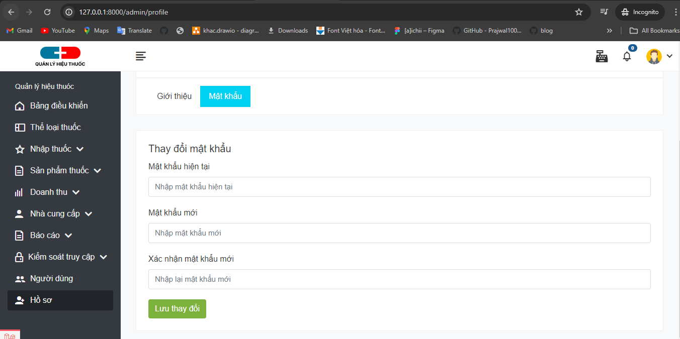
TRIỂN KHAI HỆ THỐNG
Giao diện quản lý hồ sơ cá nhân

Slide 17
KẾT LUẬN
1. Những khó khăn:
Chưa xử lý hoành thành được quá trình xử lý quên mật khẩu cho tài khoản gửi qua email.
- Xử lý trường thông tin ràng buộc dữ liệu từ form nhập chưa chặt chẽ, logic.cập nhật liên tục.
- Giao diện hệ thống chưa đẹp và tối ưu trải nghiệm người dùng.

Slide 18
KẾT LUẬN
2. Hướng phát triển:
Thiết kế lại giao diện đẹp hơn, tối ưu trải nghiệm người dùng.
Thêm một số chức năng thống kê chi tiết theo dõi doanh số bán hàng hơn cho hệ thống.
Xử lý quá trình cấp lại tài khoản mật gửi link qua email.

